Slide 1
Volební reformy v oblasti personalizace volby
Peter Spáč

Slide 2
Personalizace politiky
Vnímání osob jako jednotlivců než reprezentantů kolektivní entity, např. politické strany
Znaky:
  Způsob prezentace politiky
  Vnímání politiky
  Tvorba politických názorů prostřednictvím nahlížení na osoby
  Výběr ve volbách na základě rysů osob
Karvonen: „Žádný přesvědčivý trend, hodně náznaků“

Slide 3
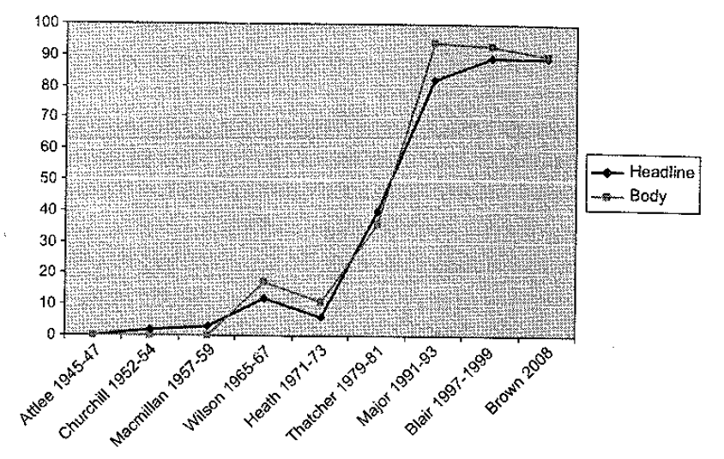
Podíl článků o PM referujících v osobním stylu (Karvonen 2010)

Slide 4
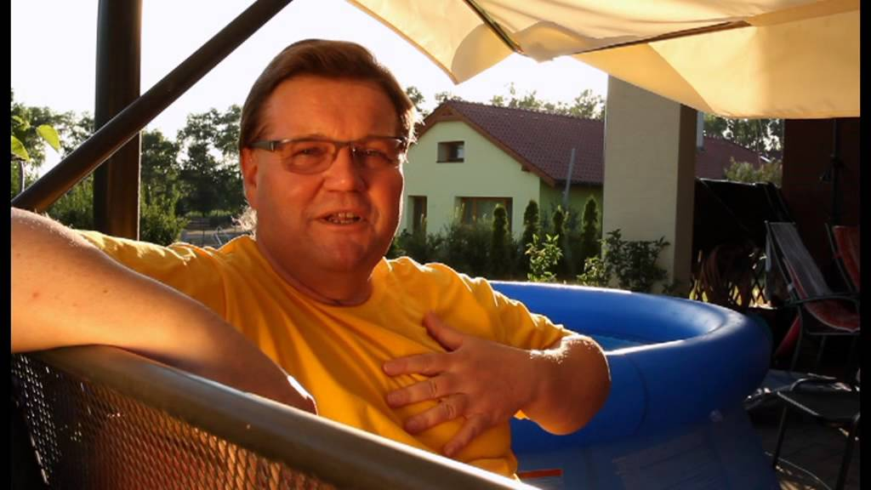

Slide 5
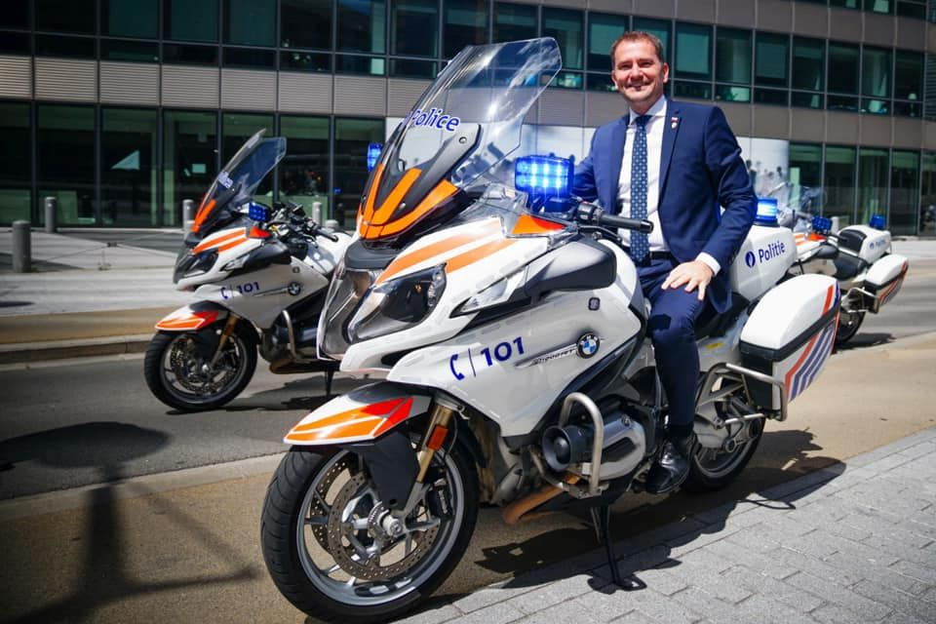

Slide 6
Personalizace a volby
Volební systémy jako součást širšího trendu personalizace
Orientace systémů na výběr samotných osob než na rozhodování mezi listinami
Různé definice personalizace voleb
  Kandidáti vs. voliči

Slide 7
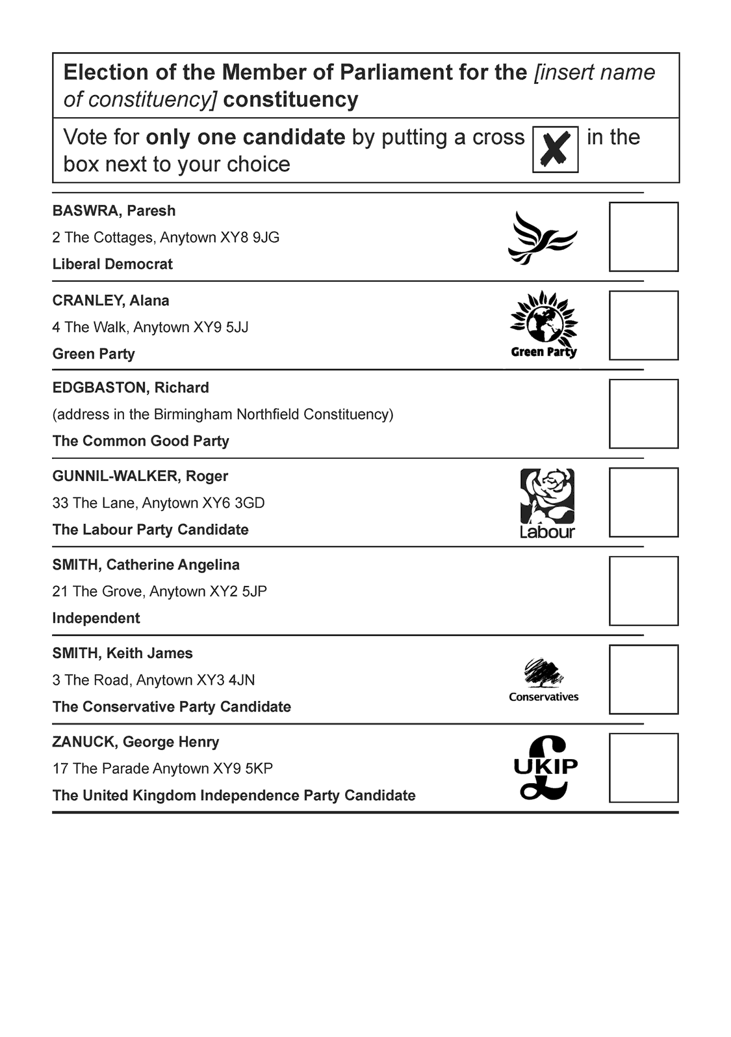

Slide 8
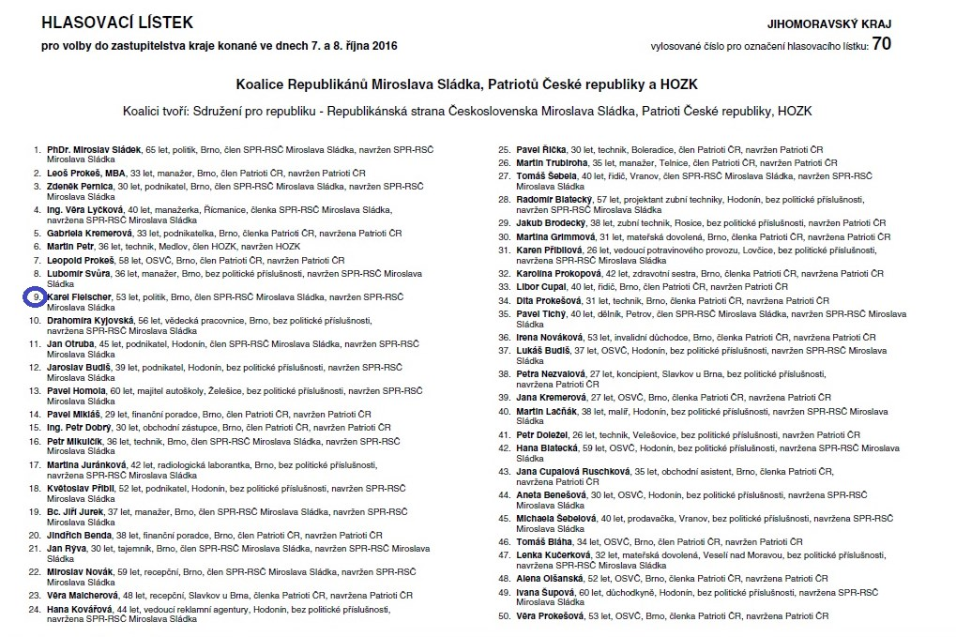

Slide 9
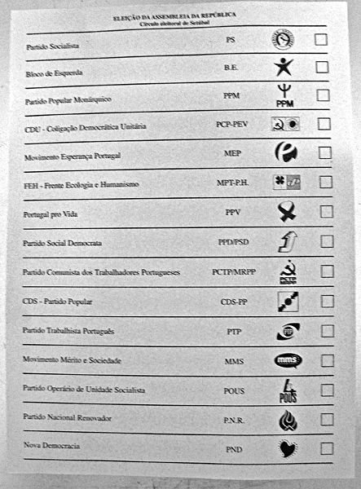

Slide 10
Trendy v personalizaci voleb
Pilet a Renwick – výzkum 31 evropských zemí (EU + Island, Norsko, Švýcarsko)
Volební reformy a personalizace:
  Podoba hlasování voličů
  Efekt na výsledky
Pouze „signifikantní“ reformy – pravidlo 20 procent

Slide 11
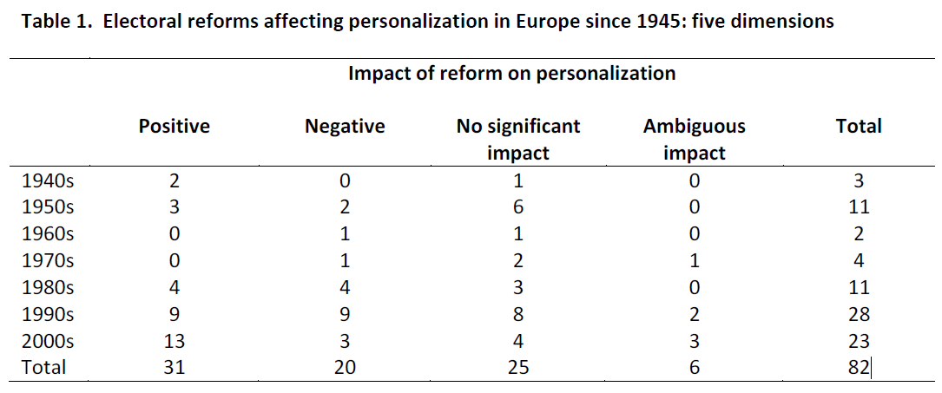
Trendy v personalizaci voleb (Pilet, Renwick)

Slide 12
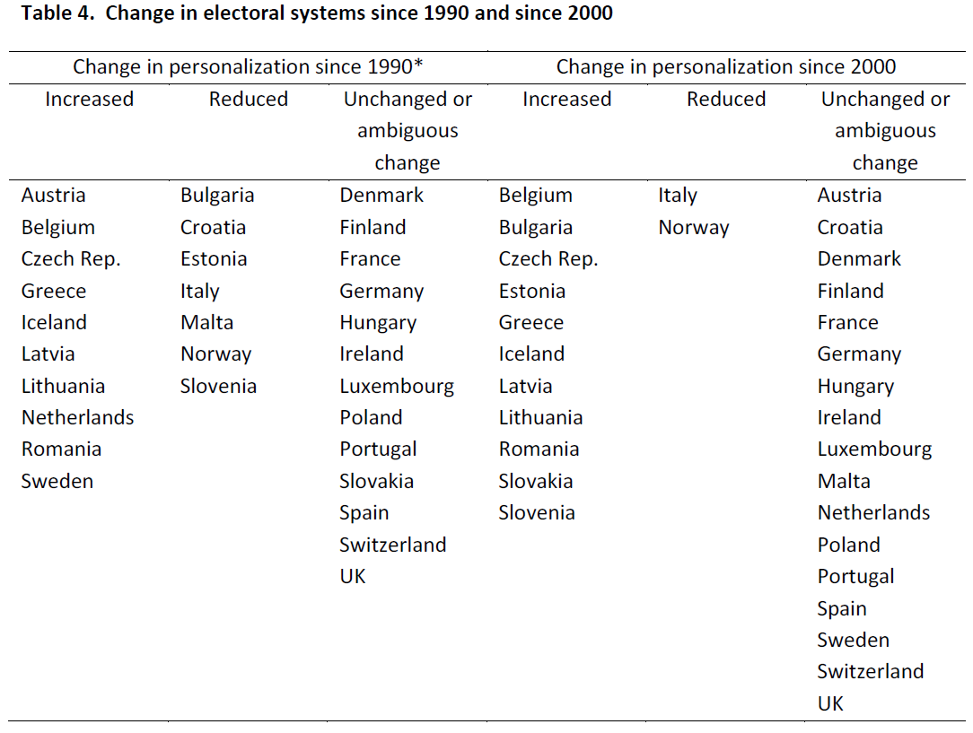

Slide 13
„Slabé“ reformy
Posilnění personalizace voleb nevyhnutně nevyžaduje změnu základní logiky systému (např. poměrný → většinový)
Reformy mohou logiku systému zachovat, postačuje i úprava jeho prvků
Rozšíření personal vote pomocí širší možnosti voliče anebo snižováním (eliminací) jejich bariér
Důležitý je rozsah reformy (marginální vs. podstatné úpravy)

Slide 14
Belgie
Listinný poměrný systém, 150 poslanců
12 volebních obvodů, klauzule 5 %
Vázané listiny
Volič může udělit (alternativně):
  Hlas straně jako celku (list vote)
  Hlas kandidátům na listině strany (preference vote)

Slide 15
Belgie – alokace křesel
Rozdělení křesel stranám na úrovni obvodů
Výpočet speciální kvóty pro každou stranu v obvodě
Přiřazení křesel kandidátům:
  Jako první jsou zvoleni kandidáti s preferenčními hlasy nad kvótou (max. do počtu křesel strany)
  Dopočet list votes kandidátům do kvóty sestupně
  Po vyčerpání list votes získají zbylé mandáty kandidáti podle počtu preferenčních hlasů

Slide 16
Hlasy strany | 243 879
Mandáty | 6
Kvóta = H / (M + 1) | 34 840
List votes | 95 430
 |  | Pref. hlasy | Dopočet | Součet | Zůstává k dopočtu | Pořadí mandátu
1 | Janssens Patrick | 49 011 | 0 | 49 011 | 95 430 | 1
2 | Van Weert Els | 19 266 | 15 574 | 34 840 | 79 856 | 2
3 | Peeters Jan | 15 500 | 19 340 | 34 840 | 60 516 | 3
4 | van Gool Greet | 12 915 | 21 925 | 34 840 | 38 591 | 4
5 | Cuyt Rony | 6 690 | 28 150 | 34 840 | 10 441 | 5
6 | Deckx Kathleen | 8 156 | 10 441 | 18 597 | 0 | 6
7 | Temsamani Anissa | 9 705 | 0 | 9 705 | 0 | 0
8 | Wyninckx Hilde | 5 432 | 0 | 5 432 | 0 | 0
9 | Gevers Dimitri | 3 063 | 0 | 3 063 | 0 | 0
10 | Heremans Karin | 4 920 | 0 | 4 920 | 0 | 0
11 | Veraart Gino | 3 257 | 0 | 3 257 | 0 | 0
.. ....
20 | Adriaensen Gust | 2 159 | 0 | 2 159 | 0 | 0
21 | Hosteaux Frank | 3 272 | 0 | 3 272 | 0 | 0
22 | Lauwers Herman | 2 725 | 0 | 2 725 | 0 | 0
23 | Van Brempt Kathleen | 11 577 | 0 | 11 577 | 0 | 0
24 | Voorhamme Robert | 6 648 | 0 | 6 648 | 0 | 0

Slide 17
Belgie
Silné zvýhodnění čelních kandidátů
Hlasy strany (list votes) = implicitní preferenční hlasy pro top kandidáty
Od WWII voliči pomocí preferenčních hlasů dostali do parlamentu pouze 1 % poslanců
Reforma 2000 – dopočet list votes se krátí na polovinu

Slide 18
Hlasy strany | 243 879
Mandáty | 6
Kvóta = H / (M + 1) | 34 840
List votes | 47 715
 |  | Pref. hlasy | Dopočet | Součet | Zůstává k dopočtu | Pořadí mandátu
1 | Janssens Patrick | 49 011 | 0 | 49 011 | 47 715 | 1
2 | Van Weert Els | 19 266 | 15 574 | 34 840 | 32 141 | 2
3 | Peeters Jan | 15 500 | 19 340 | 34 840 | 12 801 | 3
4 | van Gool Greet | 12 915 | 12 801 | 25 716 | 0 | 4
5 | Cuyt Rony | 6 690 | 0 | 6 690 | 0 | -
6 | Deckx Kathleen | 8 156 | 0 | 8 156 | 0 | -
7 | Temsamani Anissa | 9 705 | 0 | 9 705 | 0 | 6
8 | Wyninckx Hilde | 5 432 | 0 | 5 432 | 0 | -
9 | Gevers Dimitri | 3 063 | 0 | 3 063 | 0 | -
10 | Heremans Karin | 4 920 | 0 | 4 920 | 0 | -
11 | Veraart Gino | 3 257 | 0 | 3 257 | 0 | -
.. ....
20 | Adriaensen Gust | 2 159 | 0 | 2 159 | 0 | -
21 | Hosteaux Frank | 3 272 | 0 | 3 272 | 0 | -
22 | Lauwers Herman | 2 725 | 0 | 2 725 | 0 | -
23 | Van Brempt Kathleen | 11 577 | 0 | 11 577 | 0 | 5
24 | Voorhamme Robert | 6 648 | 0 | 6 648 | 0 | -

Slide 19
Výhodnost personalizace?
Vyšší důvěra v instituce a spokojenost s demokracií při open ballot (Farrell a McAllister 2006)
Preferenční hlasování spojené s vyšší účastí (Sanz 2017)
Negativní dopady snahy kandidátů získat individuální podporu (Chang a Golden 2007)

Slide 20
Spokojenost s demokracií - Belgie
(Bol et al. 2018)
Belgické volby 2014, panelový výzkum před a po volbách
Preferenční hlasování zpravidla nezajišťuje spokojenost, pouze zklamání
Spokojenost voličů stoupá, jen pokud jimi podpořený kandidát získá velký počet hlasů
→ syndrom sportovního fanouška

